Slide 1

ЗВІТ РОБОТИ
УПРАВЛІННЯ ПЕРСОНАЛОМ ЗА 2022 РІК
ЛЬВІВ 2023

Slide 2





СТРУКТУРА УПРАВЛІННЯ
Начальник
управління
Заступник начальника - начальник
відділу
Відділ навчання, стажування
та практики
Заступник начальника - начальник
відділу
Головний
спеціаліст
- бухгалтер
Відділ
кадрового діловодства та аудиту
Відділ
підбору та оцінки
персоналу

Slide 3




ВІДДІЛ КАДРОВОГО ДІЛОВОДСТВА ТА АУДИТУ
Оголошено 4 конкурси на заміщення
вакантних посад номенклатури посад міського голови
12 кандидатів
подали документи для участі в конкурсах
4 визнані
конкурсною
комісією переможцями
За результатами конкурсу проведено 4 перевірки призначених посадових осіб відповідно до Закону України «Про очищення влади»

Slide 4

ВІДДІЛ КАДРОВОГО ДІЛОВОДСТВА ТА АУДИТУ
МОНІТОРИНГ ФАКТІВ ПОДАЧІ ЕЛЕКТРОННИХ ДЕКЛАРАЦІЙ ПОСАДОВИХ ОСІБ НОМЕНКЛАТУРИ ПОСАД МІСЬКОГО ГОЛОВИ
Проводився до 24 лютого 2022р. моніторинг фактів подачі електронних декларацій посадових осіб номенклатури посад міського голови, зокрема декларації «кандидата на посаду», «щорічної декларації», «перед звільненням», «після звільнення» відповідно до Закону України «Про запобігання корупції».

Slide 5




ВІДДІЛ КАДРОВОГО ДІЛОВОДСТВА ТА АУДИТУ
У 2022 РОЦІ ВИДАНО
ПІДГОТОВАНО
Розпоряджень Львівського міського голови з кадрових питань
1360
900
7
Посвідчень працівникам Львівської міської ради
Підготовлено відповідей на інформаційні запити та звернення.
11
35
та
та
6
Довідок з місця праці, біографічних довідок посадових осіб номенклатури посад та характеристик з місця праці
Наказів по управлінні персоналом
150
6
37
1

Slide 6
ВІДДІЛ КАДРОВОГО ДІЛОВОДСТВА ТА АУДИТУ
У 2022 році у Львові зареєстровано 30297 нещасних випадків невиробничого характеру, потерпілих осіб 30404, з них – 3809 – діти віком до 14 років.
Проведено повторні інструктажі з питань охорони праці на робочому місці (розроблена та затверджена інструкція з охорони праці «Порядок дій у разі хімічної небезпеки»)та проведено перевірку знань працівників управління.
Протягом року керівник відділу кадрового діловодства та аудиту приймав участь у роботі комісії, які створювались розпорядженням Львівського міського голови для розгляду можливого конфлікту інтересів в УДЮМКах, уповноваженим органом яких є управління молодіжної політики департаменту розвитку Львівської міської ради.
Відділ здійснює облік військовозобов’язаних працівників апарату виконкому, організаційного управління та архівного відділу відповідно до вимог чинного законодавства. Проводить роботу з військовими комісаріатами в частині звірки інформації щодо військовозобов’язаних, здійснює бронювання військовозобов’язаних та проходить необхідні мобілізаційні заходи в особливий період, подає звітність відповідно до встановлених форм.
У 2022 році відповідальними працівниками було впорядковано номенклатуру справ управління персоналом на 2023 рік.

Slide 7


ВІДДІЛ ПІДБОРУ ТА ОЦІНКИ ПЕРСОНАЛУ
Участь в конкурсних комісіях, як представник управління персоналом
18
призначено за результатами конкурсного відбору та
зарахувано у кадровий резерв
26
75
прийнято на умовах укладеного
строкового трудового договору (на час відсутності основного працівника)
Призначено без конкурсного відбору у період дії воєнного стану
106

Slide 8


Контрактів
ВІДДІЛ ПІДБОРУ ТА ОЦІНКИ ПЕРСОНАЛУ
56
із керівниками ЛКП та установ продовжено
Контракти укладено вперше із керівниками ЛКП та установ
4

Slide 9

ВІДДІЛ ПІДБОРУ ТА ОЦІНКИ ПЕРСОНАЛУ
Проведених співбесід
275
Звернень структурних підрозділів в проханні про допомогу в пошуку кандидатів
89
Рекомендованих кандидатів до
працевлаштування
152
Рекомендованих кандидатів відділом підбору і оцінки персоналу
74
Опрацьованих зовнішніх звернень щодо працевлаштування.
460
6913
6913

Slide 10
ВІДДІЛ ПІДБОРУ ТА ОЦІНКИ ПЕРСОНАЛУ
Виданих перепусток працівникам Львівської міської ради та підприємств для пересування у комендантський час
7913
Виданих посвідчень на особу з метою підтримки громадського порядку з 24.02.2022
10630
Виданих посвідчень на транспортний засіб з метою громадського порядку з 24.02.2022
3376
6913
6913

Slide 11
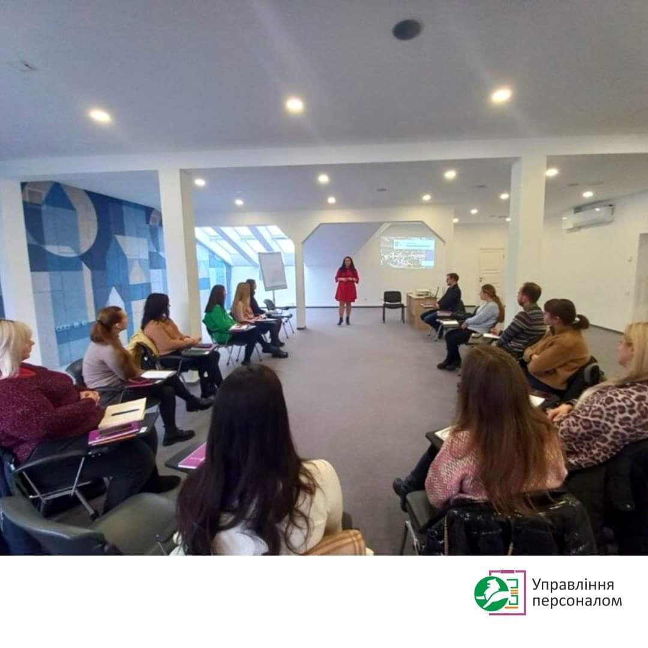
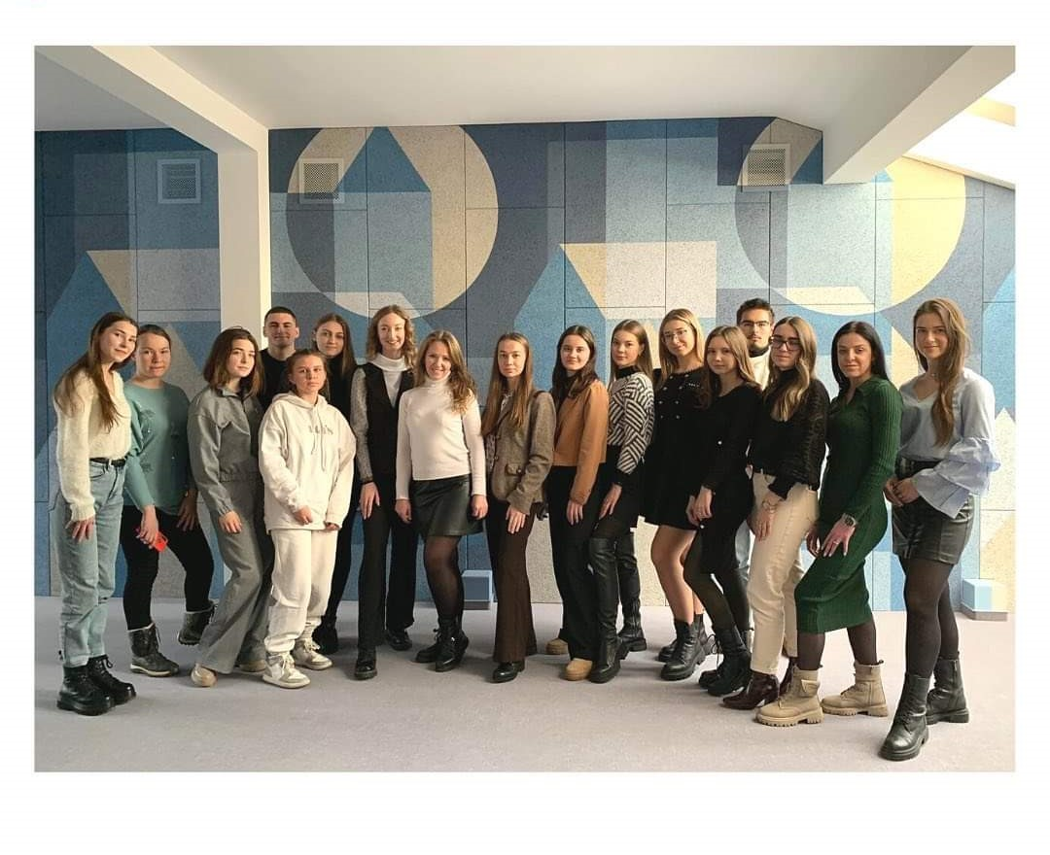
ВІДДІЛ ПІДБОРУ ТА ОЦІНКИ ПЕРСОНАЛУ
Проведення навчань для студентів програми
«Перший кар’єрний крок»:
«Структура Львівської міської ради»
«Співбесіда, після якої до Вас зателефонують»
«Робота в команді»
«Як скласти ефективне резюме».
Для новопризначених працівників: «Структура Львівської міської ради. Законодавство, яким має володіти посадова особа».

Slide 12
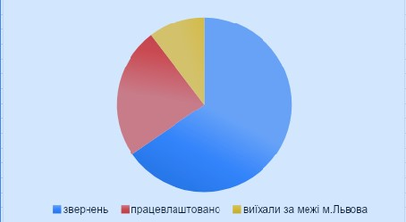
ВІДДІЛ ПІДБОРУ ТА ОЦІНКИ ПЕРСОНАЛУ
Прийнято та опрацьовано 1613 звернень у Центр підтримки внутрішньо переміщених осіб з питання працевлаштування, з них працевлаштовано 37 % осіб, 26% виїхали за межі Львова.
Прийнято участь у понад 20 заходах, а саме: тренінгах, круглих столах, дискусіях з метою покращення інтеграції та адаптації внутрішньо переміщених осіб у місті.

Slide 13
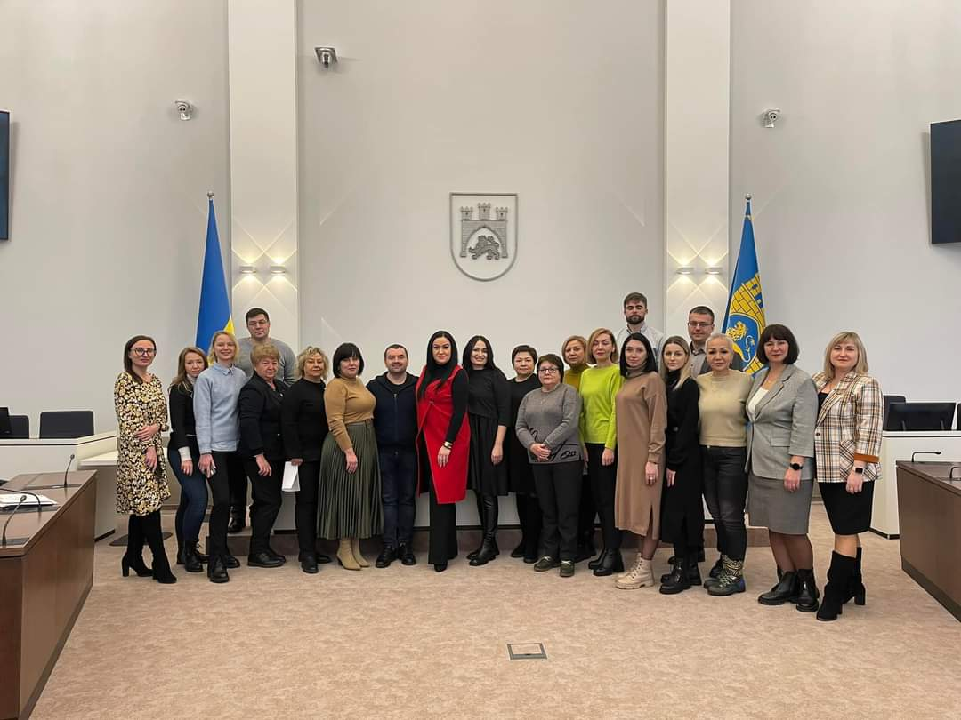
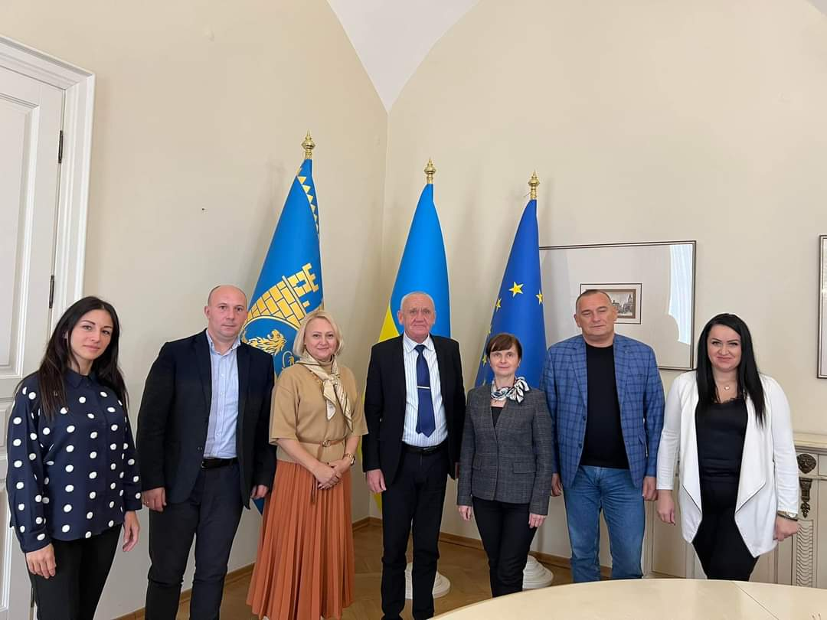
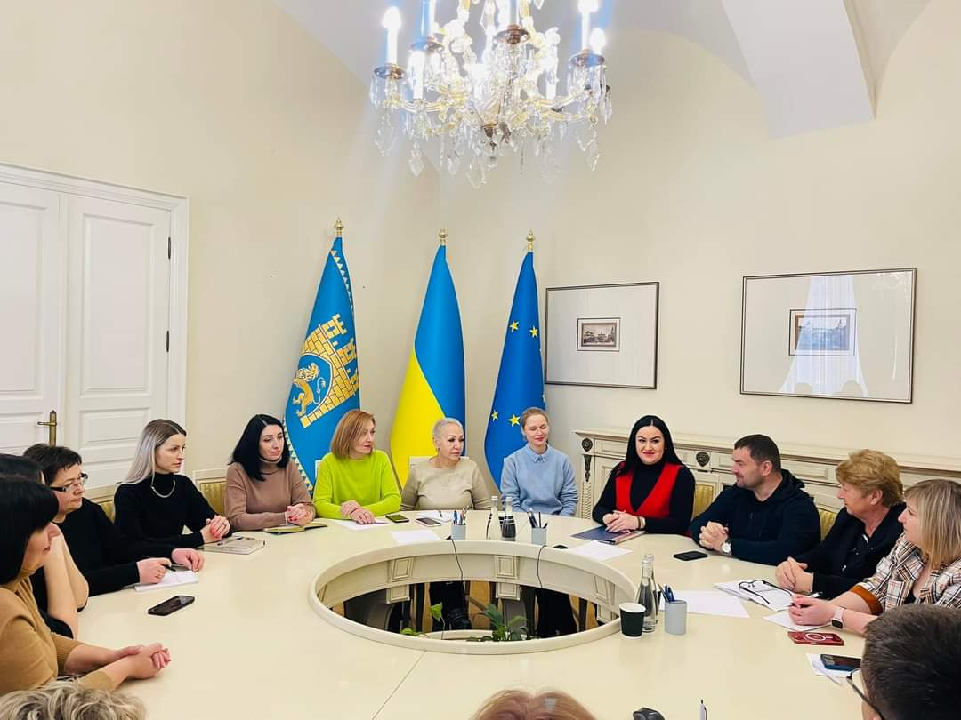
ВІДДІЛ ПІДБОРУ ТА ОЦІНКИ ПЕРСОНАЛУ
ПРОГРАМА
«ОБМІН ДОСВІДОМ»
проведення обміну досвідом Львівської міської ради з іншими містами України у кількості 34 особи (Ужгород, Черкаси, Чернівці, Маріуполь, Коломия).

Slide 14




ВІДДІЛ НАВЧАННЯ, СТАЖУВАННЯ ТА ПРАКТИКИ
У 2022 РОЦІ
НАДАНО:
ОРГАНІЗОВАНО:
Психологічних консультацій працівникам структурних підрозділів Львівської міської ради
Навчань на тему «Основи кібергігієни»
28
170
Внутрішніх навчань на різні тематики
100
Тренінгів на тему «Війна за реальність. Поле битви - соцмережа»
26
3
Вебінари від членів громадської ради при управлінні персоналом
26
Навчань з надання домедичної допомоги (Мальтійська служба допомоги, Львівська медична академія імені А.Крупинського, Медицина катастроф, Львівський медичний фаховий коледж післядипломної освіти )
8
Навчання, вебінари у співпраці з зовнішніми організаціями (НАЗК, ЛДУБЖД)
33
40
Працівників структурних підрозділів та підпорядкованих установ є відвідувачами практичного психолога
4
Стратегічних сесії за запитом
3
Тренінгів «Мотивація», «Емоційна стійкість»
38

Slide 15


ВІДДІЛ НАВЧАННЯ, СТАЖУВАННЯ ТА ПРАКТИКИ
учасників успішно завершили програму
стажування «Перший кар’єрний крок»
83
студентів закладів вищої освіти пройшли
практику у структурних підрозділах міської ради
171
працевлаштовано у виконавчі
органи Львівської міської ради
8
Впроваджено програму «Наставник у Львівській міській раді» для стажерів та практикантів
1
проведено презентацій програми
«Перший кар’єрний крок»
9
15
тренінгів для учасників програми стажування

Slide 16
Дякуємо за увагу

